Slide 1
大学物理教案
第 七 周
第8章 相对论
§8.1，§8.2，§8.3，§8.4，§8.5，§8.6
作业：P114 8-1，8-2，8-5，8-7，8-11

Slide 2
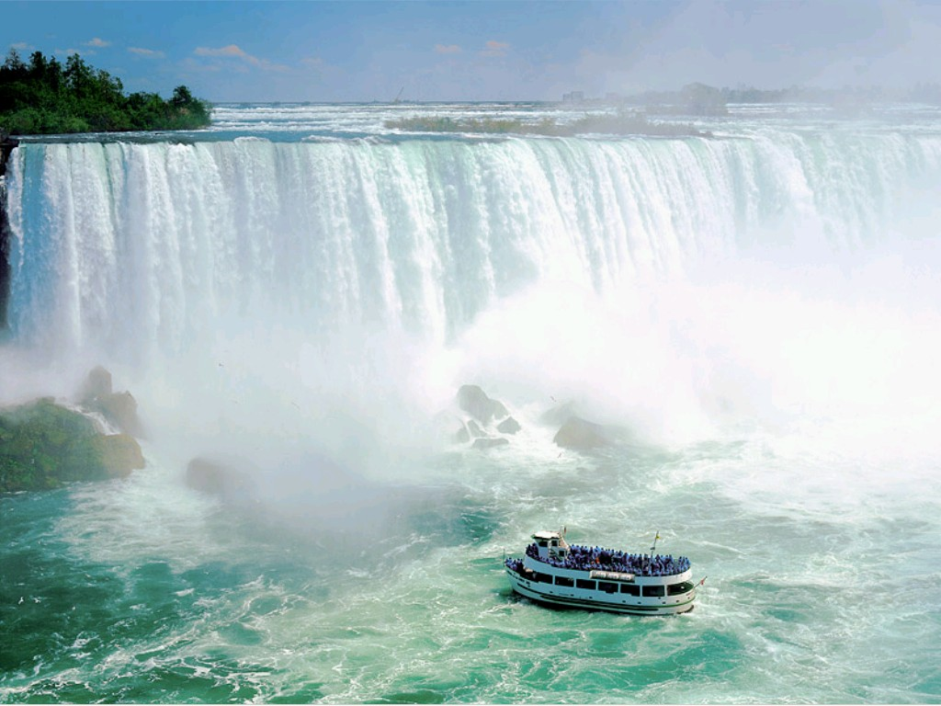
第四章 狭义相对论基础(2)

Slide 3

§4-4 狭义相对论的时空观
1.同时的相对性
两个事件在惯性系S中观察是同时的，而在惯性系S´观察就不会再是同时的了。这就是狭义相对论的同时相对性。

Slide 4
由于光速有限，或者说信号的传递速度有限，一个事件的发生时间必须由当地的时钟说了算。为此每个空间点必须都放一个时钟，不同地点的时钟必须校准。
y
y′
u
ut
x′






o′
o
x
x′
x
z
z′
时钟的校准方法是，在任意两点的中点，有个人闪一下灯，两边的人看到信号后同时把时钟校准到约定的时间。当然， 这三人是在同一参照系， 或者说，这三人是相对静止的。

Slide 5
同时的相对性

Slide 6
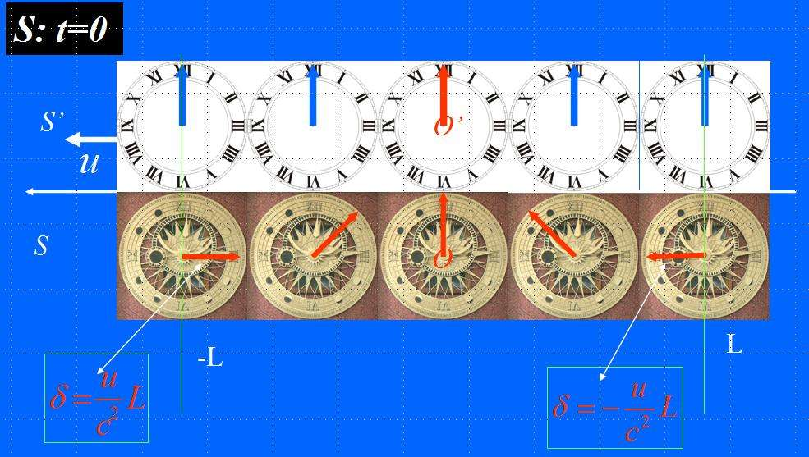

Slide 7
相对论同时性问题的来源还是光速不变：
u
狭义相对论：
车厢参考系（绿色）：同时到达！
地面参考系（黄色）：不同时达到！
伽利略相对论：
两个参考系都是同时到达！

Slide 8
同时的相对性
问题：
发生在同一地点的两个同时事件，
对另一个参考系不同时，这可能吗?
答:不可能.

Slide 9
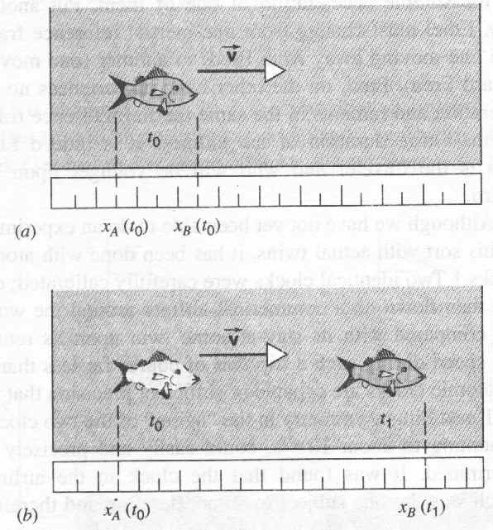
2. 长度缩短 (长度测量基本要求是什么?)
长度的测量的要求：同时。
然而同时性是相对的，在一个参考系对一个移动物体长度的测量，在另一个参考系看不是同时的。所以一般来说，我们无法直接比较两个参考系对同一物体长度的测量。

Slide 10
长度缩短
在 系，棒长为两坐标的差:
但是在静止系棒的两端灯不是同时亮的，这并不影响灯间距离是棒的长度。
在 S 系中的观测者为:
测量可以看做一个事件，比如棒的一端灯一亮。同时测量代表棒的两端灯同时亮。
洛仑兹变换：

Slide 11
长度缩短
结论：
从对物体有相对速度的参考系中所测得的沿速度方向的物体长度，总比与物体相对静止的参考系中测得的长度(称为固有长度,或称静长)为短。
问：
相对论“尺缩效应”是物体真地缩短了?

Slide 12
时间的膨胀
3.时间的膨胀
设在S´系中一固定坐标处，两事件的时间间隔为：
而在 S 系为：
S´以一定的速度运动。

Slide 13
时间的膨胀
说明：
（1）同一地点测得两个事件时间间隔称为:
固有时间 ,简称原时,它最短,运动时钟变慢.
（2）运动时钟变慢在粒子物理学中有大量的
实验证明。

Slide 14
μ介子的寿命
μ子在静止参照系中的平均寿命为
在大气层上层产生的μ子,速度＝0.998c。没有相对论效应，能运动的距离
实际上μ介子可穿越上万米的大气层到达地面。

Slide 15
练一练:宇宙飞船相对于地面以速度 v 作匀速直线飞行，某一时刻飞船头部的宇航员向飞船尾部发出一个光讯号，经过 Δt （飞船上的钟）时间后，被尾部的接收器收到，则由此可知飞船的固有长度为
[ A ]

Slide 16
2：一短跑运动员在地球上以10s的时间跑完了100m。在沿短跑飞行速度为0.8c的飞船中的观察者来看，这运动员跑了多长时间和多长距离？
解：在地球上，已知运动员的时空改变为：Δx=100m， Δ t=10s；K'系（飞船）相对于地球的速度为：u=0.8c.

Slide 17
3.一固有长度的飞船 L₀=90 m，沿船长方向相对地球以 v =0.80 c 的速度在一观测站的上空飞过，该站测的飞船长度及船身通过观测站的时间间隔各是多少？船中宇航员测前述时间间隔又是多少？

Slide 18
用时间延缓：对于地面观测者来说，飞船头和尾通过观测站是发生在同一地点的两个事件， 所以时间间隔为原时。

Slide 19
4.观测者甲和乙分别静止于两个惯性参照系 K 和 K’ 中，甲测得在同一地点发生的两个事件间隔为 4s，而乙测得这两个事件的时间间隔为 5s，
求：(1) K’ 相对于K的运动速度.
(2)乙测得这两个事件发生的地点的距离.
解:设 K’ 相对与 K 运动的速度为 v 沿x(x’ )轴方向，则据洛仑磁变换公式,有

Slide 20

因两个事件在 K 系中同一点发生,
解得
也可以直接用时间膨胀。

Slide 22
普通物理教案
例题三：
带正电的π介子是一种不稳定的粒子，当它静止时，平均寿命为2.5×10⁻⁸s，之后即衰变成一个μ介子和一个中微子。在实验室测得π介子的速率为u=0.99c，并测得它在衰变前通过的平均距离为52m，这些测量结果是否一致？

Slide 23
普通物理教案
解法一：
若用平均寿命Δt′=2.5×10⁻⁸s和u相乘，得7.4m，与实验结果不符。考虑相对论的时间膨胀效应， Δt′是静止π介子的平均寿命，是原时，当π介子运动时，在实验室测得的平均寿命应是：
实验室测得它通过的平均距离应该是：uΔt =53m，与实验结果符合得很好。

Slide 24
普通物理教案
解法二：可用洛仑兹变换求解

Slide 25
例题四：
普通物理教案
试从π介子在其静止的参照系来考虑π介子的平均寿命。
解：从π介子的参照系看来，实验室的运动速率为 u=0.99c，实验室中测得的距离是l=52m，为静长，在π 介子参照系中测量此距离应为：
而实验室飞过此距离所用时间为：
这就是静止π介子的平均寿命。

Slide 26
三、爱因斯坦速度变换
考虑一个问题：
一个地面观测者看到甲以2c/3 的速度往右飞行，乙以2c/3的速度往左飞行，那么在甲看来，乙向他的飞行速度是多少？

Slide 27
普通物理教案
在洛伦兹变换两边求微分有：
用第四式除其余三式，即得爱因斯坦速度变换公式，比如：

Slide 28
普通物理教案
同理可得上式的逆变换：
上式称为爱因斯坦速度变换公式。当u<<c时爱因斯坦速度变换变成伽利略速度变换。

Slide 29
回到前面的问题：甲相对地面的速度u=2c/3,乙相对地面的速度v=-2c/3,所以乙相对甲的速度是

Slide 30
例题五：
普通物理教案
设想一飞船以0.80c的速度在地球上空飞行，如果这时从飞船上沿速度方向抛出一物体，物体相对飞船速度为0.90c。问：从地面上看，物体速度多大？
选飞船参考系为S′ 系。
解：
地面参考系为S系。
S
S′
u
v_{x}′
x x′

Slide 31


例题六：
普通物理教案
一艘飞船和一颗慧星相对于地面分别以 0.6c和 0.8c的速度相向运动，在地面上观测，再有5s钟两者就要相撞，试求从飞船上的钟看再经过多少时间两者将相撞。
Y
Y′
u
t₁
t₂
O′
O
x₁
x₂
X (X′ )

Slide 32
普通物理教案
解法一：
如图所示，建立地面参照系S及飞船参照系S′。开始飞船经过地面上x₁位置，到达x₂位置与慧星相撞，这两个事件在飞船上观察是发生在同一地点，因此它们的时间间隔Δt′为原时，故：

Slide 33
普通物理教案
解法二：可用洛仑兹变换求解

Slide 34
普通物理教案
解法二：可用洛仑兹变换求解

Slide 37
例题七：
普通物理教案
体积为l₀³的立方体沿一条棱边方向以高速v 运动，一个人从垂直于运动方向的某一位置观察立方体，试求沿运动方向人观察到棱边的总长。
解: 体积为l₀³的立方体，每边边长为l₀，如图所示。假定立方体沿棱边AB方向运动，根据长度收缩效应，观测者将观察到AB边在运动方向上的长度缩短为：
v
D
C
A
B

Slide 38

普通物理教案
从D点发出的光（超前A点 l₀／c ）将与A点发出的光同时
到达观测者，因此观测者还可看到长度为 的一
条边。这样观测者观察到沿运动方向棱边的总长为：
v
D
C
θ
l₁
θ
l₂
A
B
D
A
B
l₂
l₁
计算结果表明，当立方体高速运动时，对于一个静止
的观察者来说，将看到立方体的两个侧面AB和AD。这
相当于将立方体旋转了一个角度

Slide 39
为什么叫时空？
空间中两点间的距离不随坐标系改变。

Slide 40
时空中两点的距离是不变的。

Slide 41
时空中两点（两个事件）间的距离不随四维坐标系改变而改变。

Slide 42
两种时空观对照
4.两种时空观对照
经典时空观：
空间是绝对的，时间是绝对的，空间、时间和物质运动三者没有联系。
相对论时空观：
a.时间、空间有着密切联系，时间、空间与物质
运动是不可分割的。
b.时间不再是“流失”的， 而是与空间组成4维时空。时间是第四维度，它一直存在在那里，与其他三个维度的空间一样。

Slide 43
两种时空观对照
c.时间和空间各自是四维时空的子空间，就如同二维
空间是三维空间的子空间一样。任何单独关于时间
和空间的信息都是不完整的。【就如同在三维空间中
我们只知道质点某一坐标轴（比如X轴）的值一样。 但
是如果我们知道质点在一坐标系中的完全坐标（X,Y,Z)
，那么我们就可以知道在任何其它坐标系中这个质点
的坐标。】 在四维时空中， 完整的信息叫做事件
（X,Y,Z,t），它就是四维时空的一个点。 显然这个点在
不同四维坐标系(对应经典的不同参考系）中， 坐标值
的分量是不同的。两个事件（时空点）坐标差值的分
量在不同四维坐标系（不同参考系）中也是不一样的
。

Slide 44
d. 用我们习惯的语言来说就是：在不同的惯性参考系中，两个事件的时间间隔和空间间隔是不一样的。一个参考系中时间间隔为零（同时）的两个事件， 在另一个参考系中时间间隔不为零（不同时）。当然它们的空间间隔也不一样。所谓长度收缩叙述的是这样一个事实：如果我们定义长度为同时的两个事件的空间距离， 我们无法找到空间距离不为零的这样两个事件，它们在两个不同的惯性参考系中时间间隔都为零（同时）。 所以一般来说， 我们无法直接比较两个不同参考系中测量同一物体的结果， 但是有一个例外， 就是在其中一个参考系 中物体是静止的（这样即使测量不是同时，也具有“长度”的意义）。

Slide 45
e.时空与物质的存在是紧密联系的。但是一旦它们
“存在”了， 就永远存在了， 所谓的过去，现在和
将来很可能只是人类的错觉。 每个事件不过是时空
中的一点，不同的事件构成了整个时空。 唯一让我
们疑惑的是为什么我们只能记住“过去”， 不知道“
未来”，时间似乎有一个确定的“方向”， 这个问题
我们留到热力学。

Slide 46
问题
有一列列车静止时的长度比一个隧道的长度要长。当它高速通过该隧道时, 有两道闪电同时打在隧道的两端，由于相对论效应，长度收缩到短于隧道的长度，因此使得站在列车两端的两个人都躲过了闪电的伤害。但运动是相对的，在列车上的人看来，隧道在向反方向运动，那么现在问：在列车上的人看来，列车两端上的人能躲过闪电的伤害吗？

Slide 47
2. 和（1）类似的另一个问题。一群强盗，等着一列火车进入一个隧道，把隧道的前门关上，等车尾进入隧道，再把后门关上。分两种情况：
1，火车静止时和隧道一样长，车上的人怎么看待这个过程？
2，火车静止时比隧道稍长一点，又会是怎样的情况？

Slide 48
3.一扇门宽L，有一根静止长L的杆子高速从门边通过， 站在门里的人认为，杆子长度变短，可以拉进门里。坐在杆子上的巫婆认为门边窄了， 横着进不了门。问：杆子到底能不能横着进门？

Slide 49
4. 孪生子佯谬：
一对孪生子，一位搭上宇宙飞船出去旅行。
在地面的看飞船上的兄弟的钟变慢了，所以他预计他兄弟回到地面后，会比他年轻。飞船上的看地面的兄弟的钟同样变慢了，所以
他预计他回到地面后，地面的兄弟会比他年轻。 问到底谁比谁年轻？

Slide 50
5. 人的生命是有限的（假设为200年），而根据相对论任何一个有质量的物体，其运行速度都不可能超过光速，那么是否意味着我们在一生中不可能走出200光年的范围？为什么？
6. 想象一下有限无边的空间，能举出1-2个例子吗？

Slide 51
大学物理教案
第 八 周
第8章 相对论 §8.6，§8.7，§8.8，§8.9，§8.10(一般了解)
第9章 机械振动 §9.1，§9.2，§9.3
作业：P115 8-14，8-16，8-19；
P133 9-1，9-5，9-6，9-10

Slide 52
§4-5 狭义相对论动力学基础
1. 相对论力学的基本方程
牛顿力学中，动量
m ：不随物体运动状态而改变的恒量。
但是t不是标量，所以我们通常的速度dx/dt不是一个四维时空的矢量。正确定义一个四维速度矢量（空间分量）应该是

Slide 53
相对论力学的基本方程
由此，得相对论动量：
P
0
1
相对论性质量：
——静止质量
0
1

Slide 54
相对论力学的基本方程
说明：
a.在 时， 。
b.当 时， ，有恒定力时，加速度如何变化？
c.当 时，必须 即以光速运动的物
体是没有静止质量的。
相对论力学基本方程

Slide 55
相对论动能
4.6 质量与能量的关系
(1) 相对论动能
设一质点在变力作用下，由静止开始沿X 轴作
一维运动，根据动能定律：

Slide 56
相对论动能
在 的条件下：

Slide 57
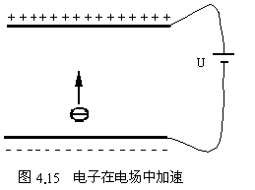
电子电场中加速
电子获得q.U的动能
动能为 ，所需要的加速电压只要25万伏特
实际上即使加上100亿伏特的电压，也达不到光速

Slide 58
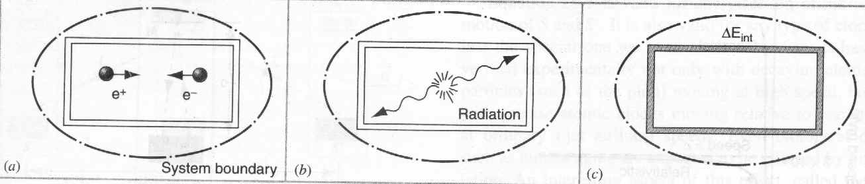
能量来自何方?

Slide 59
相对论总能量
(2) 相对论总能量
说明：
a. 物体处于静止状态时，物体也蕴涵着相当
可观的静能量。
b. 相对论中的质量不仅是惯性的量度，而且
还是总能量的量度。
c. 如果一个系统的质量发生变化，能量必有
相应的变化。
d. 对一个孤立系统而言，总能量守恒，总质
量也守恒。

Slide 60
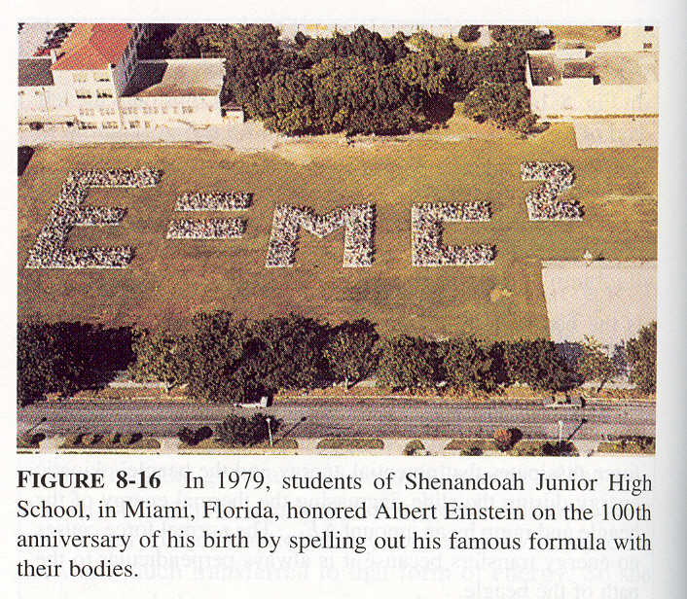

Slide 61
四维动量

Slide 62
动量与能量的关系
对于以光速运动的物体：
光子：
E

Slide 63
相对论动力学基础
例题4-4 原子核的结合能。已知质子和中子的质量分
别为:
两个质子和两个中子组成一氦核 ，实验测得它的质量为M_{A}=4.0001 50u，试计算形成一个氦核时放出的能量。(1u=1.660×10⁻²⁷kg)
解: 氦核之前，总质量为：
实验测得M_{A}=4.0001 50u<M，这差额ΔM=M-M_{A}
称为原子核的质量亏损。 对于 核

Slide 64
相对论动力学基础
根据质能关系得：
由此可知，当质子和中子组成原子核时，将有大量的能量放出，该能量就是原子核的结合能。所以形成一个氦核时所放出的能量为

Slide 65
相对论动力学基础
例题4-5 设有两个静止质量都是 m₀ 的粒子，以大小
相同、 方向相反的速度相撞，反应合成一
个复合粒子。试求这个复合粒子的静止质量
和速度。
解：设两个粒子的速率都是 v，由动量守恒和能
量守恒定律得
V=0，这样
而
问:

Slide 66
相对论动力学基础
讨论：
静止质量 M₀ > 2m₀，两者的差值

Slide 67
普通物理教案
思考题：
1. 设某微观粒子的总能量是它静止能量的Ｋ倍，则其运动速度的大小为（以ｃ表示真空中的光速）
（Ａ） （Ｂ）
（Ｃ） （Ｄ）
解答
C

Slide 68
普通物理教案
2. 根据相对论力学，动能为0.25MeV 的电子，其运动速度约等于
（Ａ）0.1ｃ （Ｂ）0.5ｃ
（Ｃ）0.75ｃ （Ｄ）0.85ｃ
（ｃ表示真空中的光速）
解答
C

Slide 69
普通物理教案
3. 在参照系Ｓ中，有两个静止质量都是ｍ₀的粒子Ａ和Ｂ，分别以速度v 沿同一直线相向运动，相碰后合在一起成为一个粒子，则其静止质量Ｍ₀的值为
（Ａ） （Ｂ）
（Ｃ） （Ｄ）
解答
D

Slide 70
普通物理教案
4. 把一个静止质量为m₀的粒子，由静止加速到v＝ 0.6ｃ（ｃ为真空中光速）需作的功等于
（Ａ）0.18ｍ₀ｃ² （Ｂ）0.25ｍ₀ｃ²
（Ｃ）0.36ｍ₀ｃ² （Ｄ）1.25ｍ₀ｃ²
解答
B

Slide 71
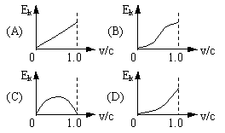
普通物理教案
5. 令电子的速率为v，则电子的动能Ｅ_{K}对于比值v/c的图线可用下列图中哪一个图表示？（c表示真空中光速）
解答
D

Slide 72
例题八：
普通物理教案
两个静止质量都是m₀的小球，其中一个静止，另一个以v＝0.8c运动。它们做对心碰撞后粘在一起，试求碰撞后合成小球的静止质量。
解: 两个静止质量均为m₀的小球所组成的系统，在碰 撞前后动量守恒，以m表示碰撞前运动小球的相对论质量，M、V分别表示碰撞后合成小球的质量和速度，则有
⑴
而：
⑵

Slide 73
普通物理教案
此系统碰撞前后遵循能量守恒定律，则有：
即：
⑶
将式⑵代入式⑶得：
设碰撞后合成小球的静止质量为M₀，则根据质速关系有
⑷

Slide 74
普通物理教案
将式⑴ ⑵ 及 M=8/3m₀ 代入式⑷得：
例题九：
有一静止质量为m₀的粒子，具有初速度v＝0.4c。试求：（l）若粒子速度增加一倍，它的动量为初动量的多少倍？（2）若使粒子的未动量为初动量的10倍，则粒子末速度为初速度的多少倍？

Slide 75
普通物理教案
解：（1）设P(v)和P′(2v)为粒子的初、末动量，则有
即在此速度时，速度增加一倍，动量增加了约3倍。这是因为粒子的质量也增加所造成的。

Slide 77
例题十：
普通物理教案
一粒子的静止质量为1/3×10⁻²⁶kg，以速率3c/5垂直进入水泥墙。墙厚50cm，粒子从墙的另一面穿出时的速率减少为5c/13。求：（1）粒子受到墙的平均阻力。（2）粒子穿过墙所需的时间。
解：
（1）由动能定律

Slide 78
普通物理教案
负号表示阻力。
（2）由动量定理

Slide 79
§8.4 广义相对论简介
一、等效原理和广义协变原理
1．狭义相对论存在的缺陷
狭义相对论改变了人们对时空观的认识，是一个革命性的突破。但是所讨论的各个参考系都只限于惯性系，它们彼此作匀速相对作用；另外，20世纪初人们只知道两种相互作用：引力和电磁作用，可是狭义相对论未能解决引力问题，万有引力定律无法纳入相对论，因此爱因斯坦并不甘心。

Slide 80
科学灵感是一种超逻辑的科学思维，但是科学创新往往来自科学灵感。爱因斯坦日夜思考如何解决狭义相对论的不足。可是他说：“有一天，转机突然出现了。我坐在伯尔尼专利局的椅子上，突然想到，如果一个人自由下落，他会感觉不到他的体重。我很吃惊，这个简单的推理实验对我影响至深，竟把我引向了引力理论。我继续设想一个下落的人处于加速的情况。此时，他的感觉和判断都是在加速运动的参考系里发生的。我决定把相对论扩展到加速运动的参考系，我认为这样做可能同时解决引力问题。”

Slide 81
2．等效原理和广义协变原理
（1）等效原理：爱因斯坦关于把惯性质量和引力质量等同起来，或把加速度与引力场等同起来的假设，称为等效原理，它是建立在广义相对论上的一个基本原理。这个原理的提出，可通过按爱因斯坦想法所做的两个假想实验来看。
先假设你乘电梯情况，脚下放一磅秤。当电梯向上加速（a向上）时，你会感受到一个向下的惯性力F_{inertial}=-ma，磅秤读数为
其中m'为引力质量，m为惯性质量。当电梯向下加速时，
磅秤读数为

Slide 82
假想吊电梯的钢索突然断裂，电梯与人一起自由下落，此时磅秤读数为0，这意味着惯性质量m等于引力质量m'。按牛顿力学，m定义来自运动定律，m'定义来自万有引力定律。爱因斯坦把两者相等性作为广义相对论的一个基本原理提出来。

Slide 83
同样，观察者在密封的电梯内，看不到电梯外的情况。若电梯停止时，观察者可看到自由的物体在引力场中以加速度g落向电梯底部。假如电梯在没有引力场的太空中以加速度g向上运动，他也会看到自由物体以加速度g落向电梯底部。观察者看到的都是自由物体落向底部，但前者是引力效应，后者是惯性力效应。若引力质量等于惯性质量时，观察者不可能通过任何力学实验来判别电梯是停在引力场的地面，还是在无引力场的太空中加速运动。由此实验可理解加速度与引力场的等同性。当然这里要指出，这种等同性只是在局部范围内有效。

Slide 84
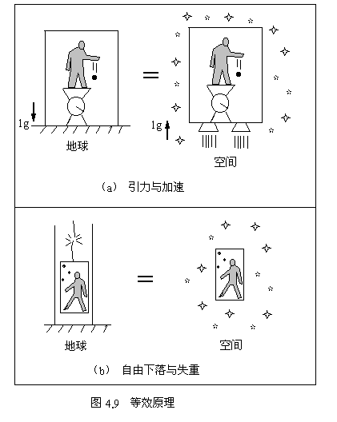
等效原理：
匀加速参照系与均匀引力场中静止的参照系等效。
比萨斜塔实验
m_{引}＝m_{惯}

Slide 85
（2）广义协变原理（广义相对性原理）
作为相对性原理的推广，广义相对性原理可以表述为“广义协变原理”：物理方程在一般的引力场中也成立。严格讲这里“成立”是指满足两个条件：
①此方程在无引力场时与狭义相对论的定律形式一致。
②此方程是协变的，即在一般坐标变换（x,y,z,t→x',y',z',t'）下保持它的形式不变。

Slide 86
二、有引力场的空间-时间是弯曲的
1．弯曲空间（黎曼几何）的特点
在狭义相对论中认为时、空相互无关，不再独立，是一个整体，称为四维空间。有引力场的空间-时间（四维空间）是弯曲的。
如何理解有曲率的四维空间，这是很难想象的。事实上，三维空间有弯曲，也已经难以想象了。只能回到二维空间去理解什么是弯曲（不平坦）。

Slide 87
举例：二维弯曲球面。所谓二维指只需两个数（经度和纬度）就可以标定球面上一点。对二维球面，已不是平直空间，与平直的欧氏（欧几里德）空间有不同的特点。前者用黎曼几何描述，后者用欧几里德几何描述，两者不同点见下表。
 | 空间 曲率 | 平行线 | 三角形内 角之和 | 圆周率 | 例 | 两点间 最短线
黎曼几何 | 正 | 无 | >180° | <π | 球面 | 不是直线
欧几里德 几何 | 零 | 一条 | =180° | =π | 平面 | 直线

Slide 88
2．万有引力是时空弯曲的表现
爱因斯坦推测引力效应可能是一种几何效应。万有引力不是一般的力，而是时空弯曲的表现。由于引力与质量有关，所以时空弯曲与物质的存在和运动有关。举如下一个形象的例子说明。

Slide 89
假使有4个人各拉紧床单的一角，床单这个二维空间就是平坦的。放一个小玻璃球在上面，如果不去推它，它就会保持静止或匀速直线运动状态（假定摩擦力可忽略）。如果在床单中央放一大球，床单就会凹下去，这个二维空间就弯曲了。这时如果再放一个小玻璃球在床单上，它就会滚向中央的大球。按牛顿观点，这是由于大球用“万有引力”吸引小球。按爱因斯坦观点，则是由于大球的存在使空间弯曲了，并不存在什么“引力”，小球落向大球乃是弯曲空间中的自由（惯性）运动。这时如果给小球一个横向速度，它就会绕大球转起来。按牛顿观点，这是由于小球受大球引力而沿圆形轨道运动。按爱因斯坦观点，小球并未受到任何力，只是在弯曲空间中做自由运动。

Slide 90
注意到，上面比喻仅仅是直观的讲了弯曲空间，实际广义相对论说的是四维“时空”的弯曲。太阳的存在，使四维时空弯曲了。行星绕日运动就是在弯曲时空中的惯性运动。按此观点，早年，伽利略所认为的行星绕日运动也是惯性运动的想法，其实是正确而深刻的。

Slide 91
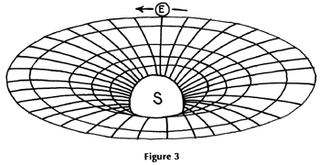

Slide 92
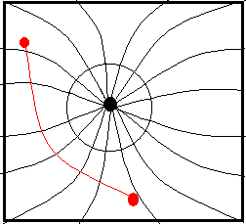

Slide 93
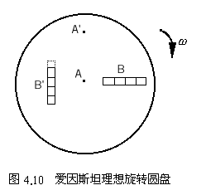
引力导致空间弯曲

Slide 94
3．弯曲时空几何等同于引力场物理
爱因斯坦所给出的广义相对论基本方程，又称爱因斯坦场方程。此方程把几何学与引力论融合为一个整体，把时空与物质运动融合为一个整体。在场方程中把反映时空曲率的量与联系物质分布和运动的量（能量和动量）联系起来了。场方程是由一组非线性偏微分方程组成。方程中包含了万有引力常数G和光速c，自然的引入了物质引力对时空的影响。方程求解很困难，爱因斯坦当时求得一些近似解，提出了三个检验广义相对论的实验：引力红移、光线偏折、轨道进动。后来都得到了证实。

Slide 95
三、光在引力场中的红移
1907年爱因斯坦由广义相对论预言：光的频率在引力场中也会减少（即可见光向红色移动），称引力红移，相反也可能升高，称引力紫移。
1960年美国科学家庞德和里布卡首先在地球上利用穆斯堡尔效应，测得了光子从高塔上（H=21.3 m）向下发射，在地面上测量到了光子频率的微小增高。（由于光子所受地球的引力势能减小，转变为光子的动能，使ν增加）也就是引力大的地方时钟走得慢 .

Slide 96
1960年后，实验也测得了太阳的引力红移。
四、光线或无线电波在经过引力场时的偏折
能量为E=hν，相应质量为 的光子，在经过太阳表面附近时，由于引力场作用（时空弯曲）会偏离直线。按广义相对论计算偏转角为：
这结果是用牛顿力学和万有引力定律所得结果的2倍。该结果1919年得到了实验的证实，全球为之轰动。

Slide 97
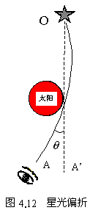
恒星光的引力偏转
1919年5月29日,英国天文学家爱丁顿实测结果
1975年对射电源0116+08的观测

Slide 98
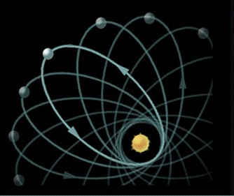
五、水星轨道近日点的进动
爱因斯坦还计算出了最靠近太阳的行星——水星的椭圆轨道会发生进动。这 是因为根据广义相对论，在 太阳周围空间发生弯曲，使 行星运动轨道进一步弯向太 阳，于是不再是一个封闭的 椭圆了。行星每转一圈又回 到近日点时，近日点位置有 一个移动，这现象称为行星近日点的进动。也得到了实验的证实，这是广义相对论得到证实的第一个实验。
水星进动

Slide 99
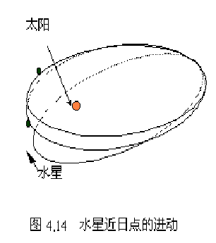
水星近日点的进动
每世纪水星近日点偏转
牛顿理论预言有进动
差
广义相对论

Slide 100
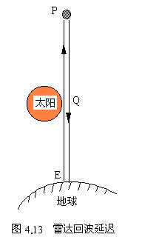
雷达回波延迟
对于金星，理论值为
秒
1971年I. Shapiro）等人的测量结果对此的偏离不超过2%

Slide 101
六、双星的引力辐射
广义相对论还预言了物质做加速运动时有了引力波发射。由于引力辐射比电磁辐射弱得多，因此所引起的能量损失也非常小。在地球上至今未观察到引力波。20世纪70年代以后，在天体运动中观察到了一脉冲双星系统的轨道周期有微小变短的现象，计算表明这是由于辐射引力波引起的。

